Slide 1
Aljabar Boolean
Seorang matematikawan Inggris, George Boole pada Tahun 1854 menemukan Aturan dasar logika yang disebut Aljabar Boolean

Slide 2
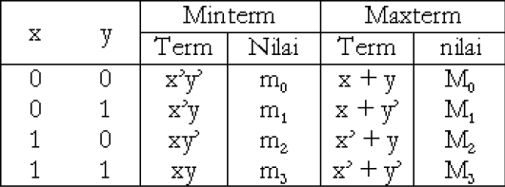
Minterm dan Maxterm
Terdapat 2 bentuk fungsi Boolean :
SOP (Sum of Product) → penjumlahan dari perkalian
disebut juga sebagai bentuk Minterm → Σmi
POS (Product of Sum) → perkalian dari penjumlahan
disebut sebagai bentuk Maxterm →ΠMi
Contoh :
Minterm dan Maxterm 2 variabel:

Slide 3
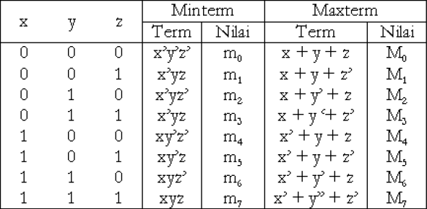
Contoh :
Minterm dan Maxterm 3 variabel :
‘

Slide 4
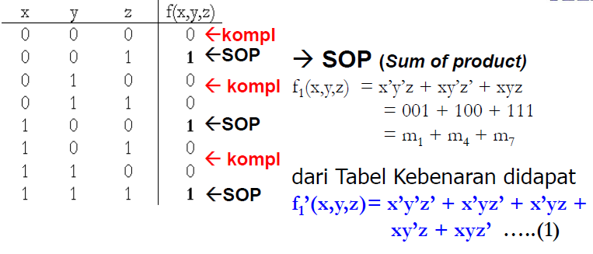
Konversi fungsi boolean
Contoh :
SOP (Sum of Product) → penjumlahan dari perkalian

Slide 5
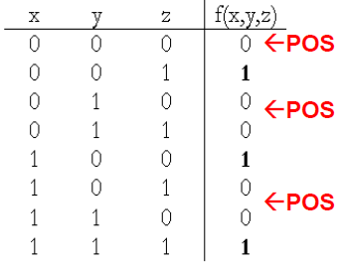
Contoh :
POS (Product of Sum) → perkalian dari penjumlahan
POS (Product of Sum)
f2(x,y,z) = (x+y+z)(x+y’+z)(x+y’+z’)
(x’+y+z’)(x’+y’+z)
= (0+0+0)(0+1+0)(0+1+1)
(1+0+1)(1+1+0)
= M0 M2 M3 M5 M6
Dari Tabel Kebenaran didapat :
f’(x,y,z) = (x+y+z’)(x’+y+z)(x’+y’+z’)
Maka :
∴F = m1 + m 4 + m7 = M0 . M2 . M3 . M5 . M6

Slide 6
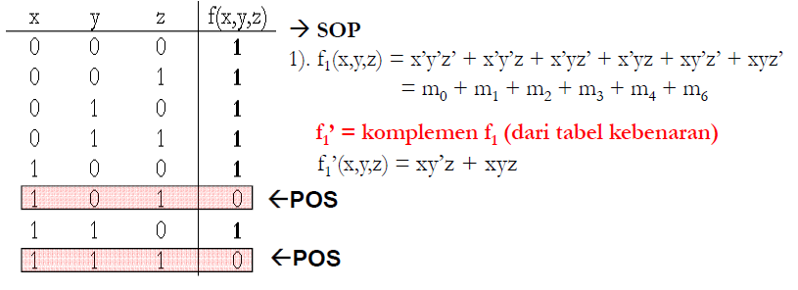
Contoh :
= M5 M7
∴F = m0 + m1 + m2 + m3 + m4 + m6 = M5 . M7

Slide 7
Latihan :
x | y | z | f(x,y,z)
0 | 0 | 0 | 0
0 | 0 | 1 | 0
0 | 1 | 0 | 1
0 | 1 | 1 | 1
1 | 0 | 0 | 0
1 | 0 | 1 | 0
1 | 1 | 0 | 1
1 | 1 | 1 | 1

Slide 8
Bentuk Standar/Kanonik
1. Jika f adalah fungsi Boolean satu variabel maka untuk semua
nilai x berlaku :
f (x) = f (0) . x’ + f (1) . x
2. Jika f adalah fungsi Boolean dua variabel maka untuk semua
nilai x berlaku :
f(x,y) = f(0,0) . x’y’ + f(0,1) . x’y + f(1,0) . xy’ + f(1,1) . xy
3. Jika f adalah fungsi Boolean tiga variabel maka untuk semua
nilai x berlaku:
f(x,y,z) = f(0,0,0) . x’y’ z’ + f(0,0,1) . x’y’z + f(0,1,0) . x’yz’ +
f(0,1,1) . x’yz + f(1,0,0) . xy’z’ + f(1,0,1) . xy’z +
f(1,1,0) . xyz’ + f(1,1,1) . xyz

Slide 9
Konversi ke Bentuk Standar/Kanonik
Contoh :
Cari bentuk standar dari f(x,y) = x’
Jawab:
Bentuk SOP-nya = ..........
f(x,y) = x’ . 1 →identitas
= x’ . (y+y’) →komplemen
= x’y + x’y’ →distributif
= x’y’ + x’y diurutkan
∴Bentuk Standar : f(x,y) = x’y’ + x’y
∴Bentuk Kanonik : f(x,y) = Σm(0, 1)

Slide 10
Bentuk POS-nya = ..........
Dengan mj’ = Mj ⇒ f(x,y) = x’ ⇒ f’(x,y) = x
f’(x,y) = x . 1 → identitas
= x .(y+y’) → komplemen
= xy + xy’ → distributif
(f’(x,y))’ = (xy + xy’)’
= (xy)’ (xy’)’
= (x’+y’)(x’+y)
= (x’+y)(x’+y’)
∴Bentuk Standar : f(x,y) = (x’+y)(x’+y’)
∴Bentuk Kanonik : f(x,y) = ΠM(2, 3)

Slide 11
Selamat Belajar

